Slide 1
CH9
數量化I類導讀
9.1 何謂數量化理論
9.2 有助於預測的數量化I類
9.3 數量化I類的預測式之法
9.4 類別數量的求法
9.5 利用數量化I類猜測美女的胸圍
9.6 數量化理論I類的實踐

Slide 2
9.1 何謂數量化理論
所謂數量化理論(quantification method)，是對程度、狀態、有無與是非之類的質性資料給與數量，與複迴歸分析、主成分分析與判別分析相同 ，進行多變量數據解析的手法。

Slide 3
9.1 何謂數量化理論
所謂外在基準是指特性值，以複迴歸分析而言相當於目的變數，或以判別分析而言相當於各群體。
所謂項目(item)即為意見調查所提出的問項，而類別(category)可思考成是它的回答。

Slide 4
9.2 有助於預測的數量化I類
數量化I類是從質性資料來預測或說明被測量的外在基準的一種方法，以下以具體的例子來觀察。

Slide 5
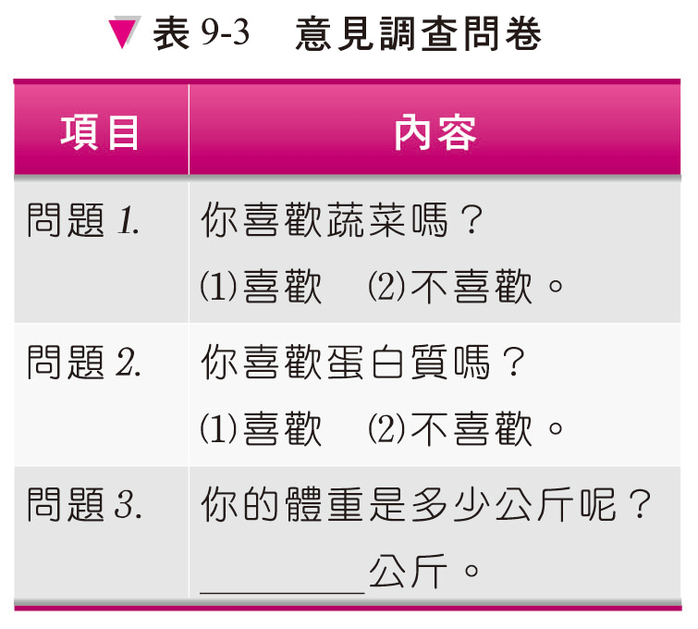
9.2.1 數量化I類的例子
對T大的六位女生，進行如表9-3的意見調查：

Slide 6
9.2.1 數量化I類的例子
調查表之目的是調查「蔬菜與蛋白質的喜歡與否和女大生之體重的關係。」因此，項目為「蔬菜與蛋白質」；外在基準為「女大學生的體重」。

Slide 7
9.2.1 數量化I類的例子
解說前須說明，在實際的意見調查表上，不論是項目數或是受試者的人數皆不少，但為簡化說明，乃減少其項目數來說明。

Slide 8
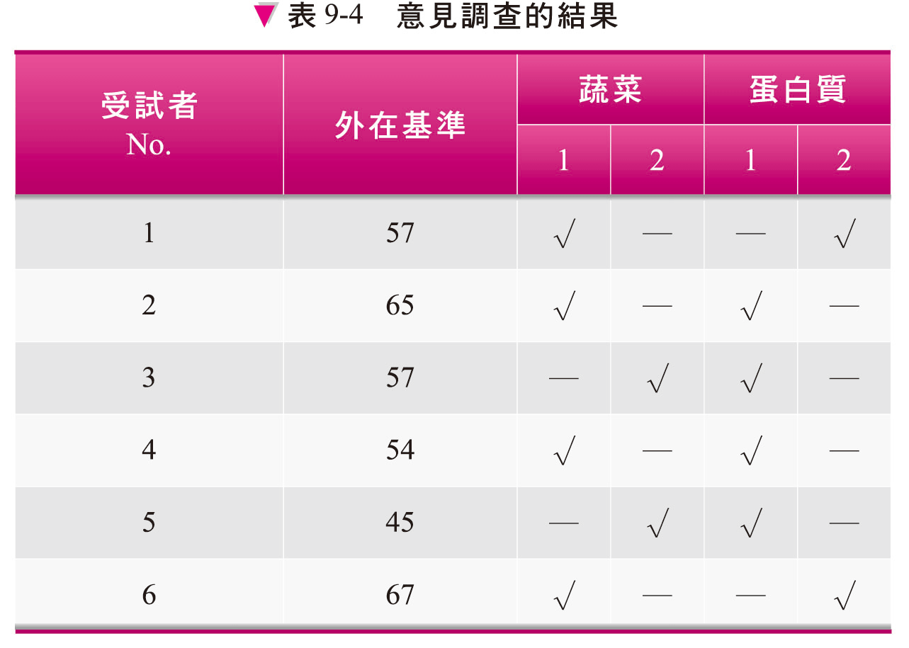
9.2.1 數量化I類的例子
表9-3意見調查的結果，即為如表9-4所示：

Slide 9
9.2.1 數量化I類的例子
從質性資料以數量的方式來預測或說明被測量的外在基準，在表9-4的資料裡，即為從蔬菜與蛋白質的喜好來預測女大學生的體重，或調查蔬菜與蛋白質脂中的哪一項目比較會影響體重。因此，只要找出表9-5之關係即可。

Slide 10
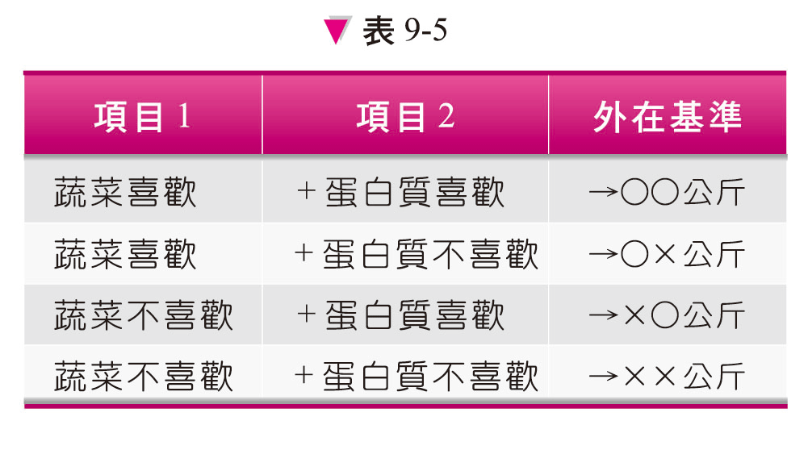
9.2.1 數量化I類的例子

Slide 11
9.3.1 預測式與類別分數
決定將項目與外在基準之關係，以一次式來表示。
此處引進虛擬變數，所謂虛擬變數$x_{ij}$即為如下所示：

Slide 12
9.3.1 預測式與類別分數
(9.1)
(9.1)式的Y稱為預測式，$b_{ij}$稱為類別分數(category score)。代入預測式時，即為如(9.2)式所示：
(9.2)

Slide 13
9.3.2 類別分數的求法
為了更適切地預測外在基準，各受試者中的外在基準$y$與預測值$Y$之差要盡可能地小。
因此，與複迴歸分析相同，使(9.3)式的二次式成為最小之下求出$b_{ij}$即可。
(9.3)

Slide 14
9.4.1 類別分數的基準化
將所求出的預測式$Y$之類別分數$b_{11}$,$b_{12}$,$b_{21}$,$b_{22}$予以基準化：
類別分數的基準化，是使各項目的類別分數內的平均成為0之下來變換類別分數。

Slide 15
9.4.2 解讀基準化後的類別分數
使用此基準化後的類別分數${b_{ij}}^{∗}，$即可瞭解各項目對外在基準的影響大小。
在各項目中(最大類別分數)-(最小類別分數)稱為全距。
則全距愈大的項目，對預測組的影響即愈大，所以可稱為「全距愈大的項目對外在基準的影響也愈大」。

Slide 16
9.5 用數量化I類猜測美女的胸圍
對男性而言，女性的魅力之一在於三圍的比率。雖然如此，但面對女性卻不能直接詢問胸圍的尺寸。
因此，試著從若無其事的詢問之中，瞭解美女之胸圍的方法 ，最適合的方式即為數量化I類。

Slide 17
9.5 用數量化I類猜測美女的胸圍
以詢問事項而言，決定列舉如下項目：
$$\left\{\begin{aligned} 1.出身地。 \\ 2.運動。 \\ 3.蔬菜。 \\ 4.蛋白質。 \\ 5.牛奶。\end{aligned}\right.$$

Slide 18
9.5 用數量化I類猜測美女的胸圍
亦即，從這些詢問的回答來預測女性的胸圍。因此，對T大學的十九位女學生進行表9-8的意見調查：

Slide 19
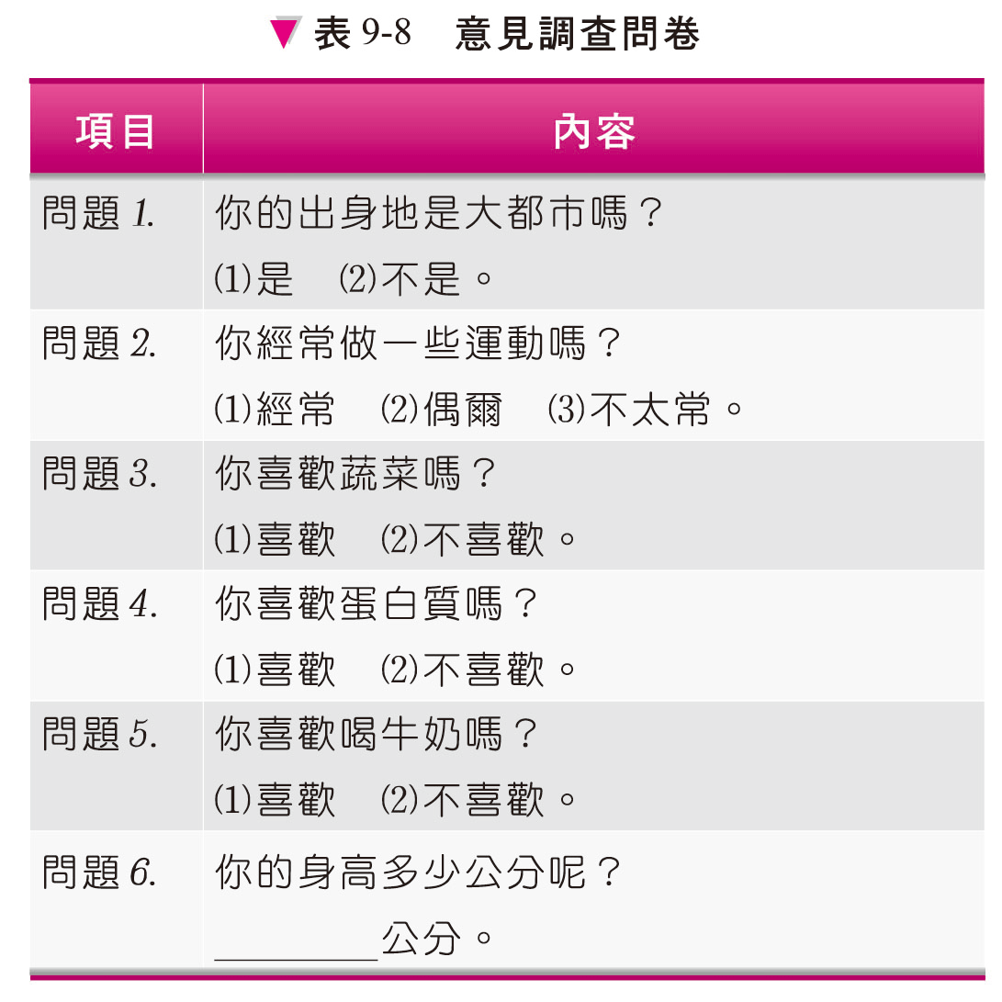

Slide 20
9.5 用數量化I類猜測美女的胸圍
以數量化理論的方法表示此意見調查的結果，即如表9-9所示：

Slide 21
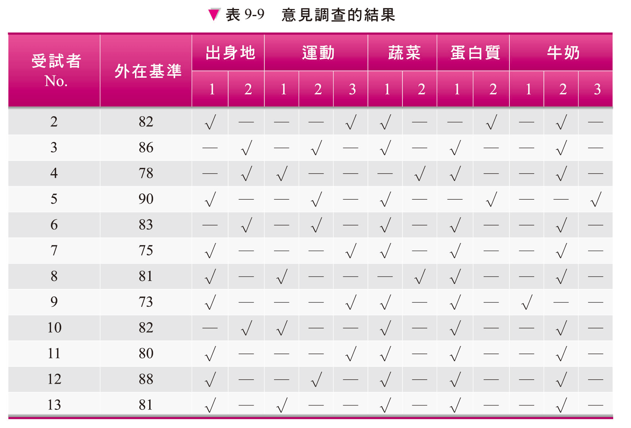
9.5 用數量化I類猜測美女的胸圍

Slide 22
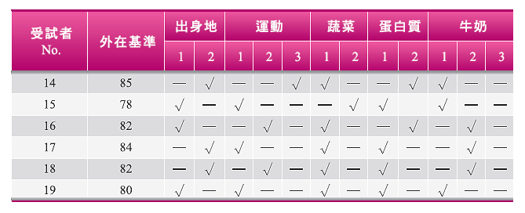
9.5 用數量化I類猜測美女的胸圍
表9-9 意見調查的結果

Slide 23
9.5 用數量化I類猜測美女的胸圍
將此數據輸入電腦，進行數量化I類時，電腦螢幕上出現如表9-10的輸出結果：
註：事實上即使進行複迴歸分析 ，預測值仍有相同之結果。

Slide 24
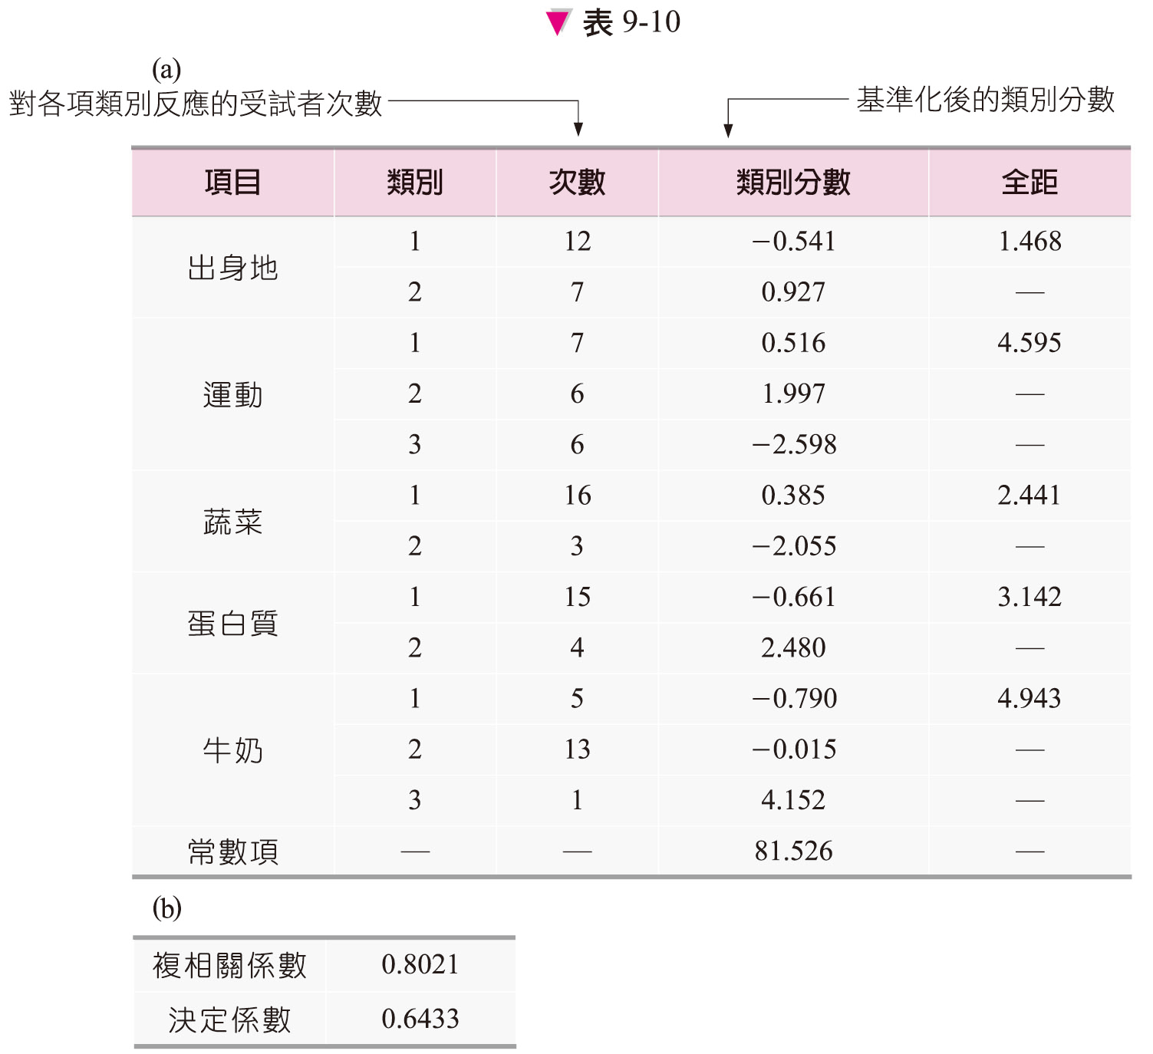

Slide 25
9.5 用數量化I類猜測美女的胸圍
預測式Y為如下所示：
註：因被基準化，所以$12×\left(−0.541\right)+7×0.927=0$
$$Y=−0.541x_{11}+0.927x_{12}+0.516x_{21}+1.997x_{22}$$
$$−2.598x_{23}+0.385x_{31}−2.055x_{32}−0.661x_{41}+2.480x_{42}$$
$$−0.790x_{51}−0.015x_{52}+4.152x_{53}+81.526$$

Slide 26
9.5 用數量化I類猜測美女的胸圍
因此，若想知道女性的胸圍大小時，在與該美女的會話之中 ，若無其事地從項目1到項目5詢問。例如表9-11所示：

Slide 27
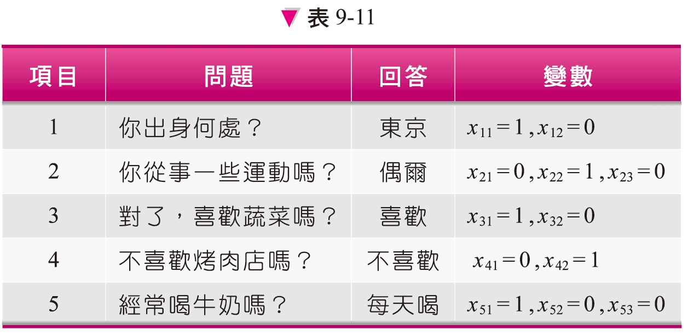
9.5 用數量化I類猜測美女的胸圍

Slide 28
9.5 用數量化I類猜測美女的胸圍
從項目1到項目5的對應中，即可預測該美女的胸圍大小為：
$$Y=−0.541+1.997+0. 385+2.480−0.790+81.526$$
$=85.057$

Slide 29
9.5 用數量化I類猜測美女的胸圍
預測是否胡謅，只要觀察相關係數R即可。
$$R=0.8021$$
相關係數R因接近1，故可認為非常的契合。

